Slide 1
Санкт-Петербурский Государственный Электротехнический Университет «ЛЭТИ» им. В.И.Ульянова-Ленина
Модернизация базы данных среды контроля управления доступом в рамках интегрированной системы безопасности VideoNet
Студент: Шуин Иван гр. 4304

Slide 2
Цель
Изменение существующего функционал взаимодействия с базой данных среды СКУД ИСБ VBideoNet и добавление нового функционала
Задачи
репликация бд скуд
контроль коллективного и монопольного доступа к бд скуд
синхронизация изменений
изменение архитектуры центрального сервера бд VideoNet
Добавление резервных и теневых серверов

Slide 3
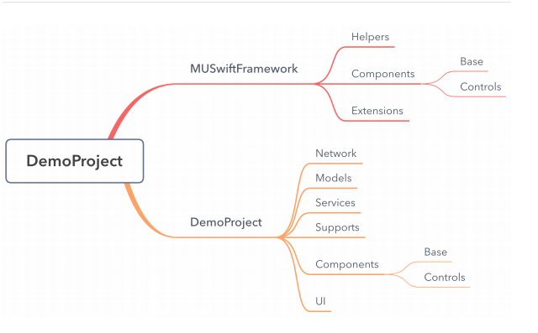
Структура фреймворка

